Slide 1
進捗報告
西村友稀
2023/07/04

Slide 2
最適化モデルでの制約条件
1つの仕事に1人を割り当てる
同じスロットに同じ部員を割り当てない
出演している部員以外を仕事に割り当てる
出来るだけ部員を均等に割り当てる
出来るだけ連続して仕事をさせない
出来るだけ出演者は出番の前後のシフトには割り当てない

Slide 3
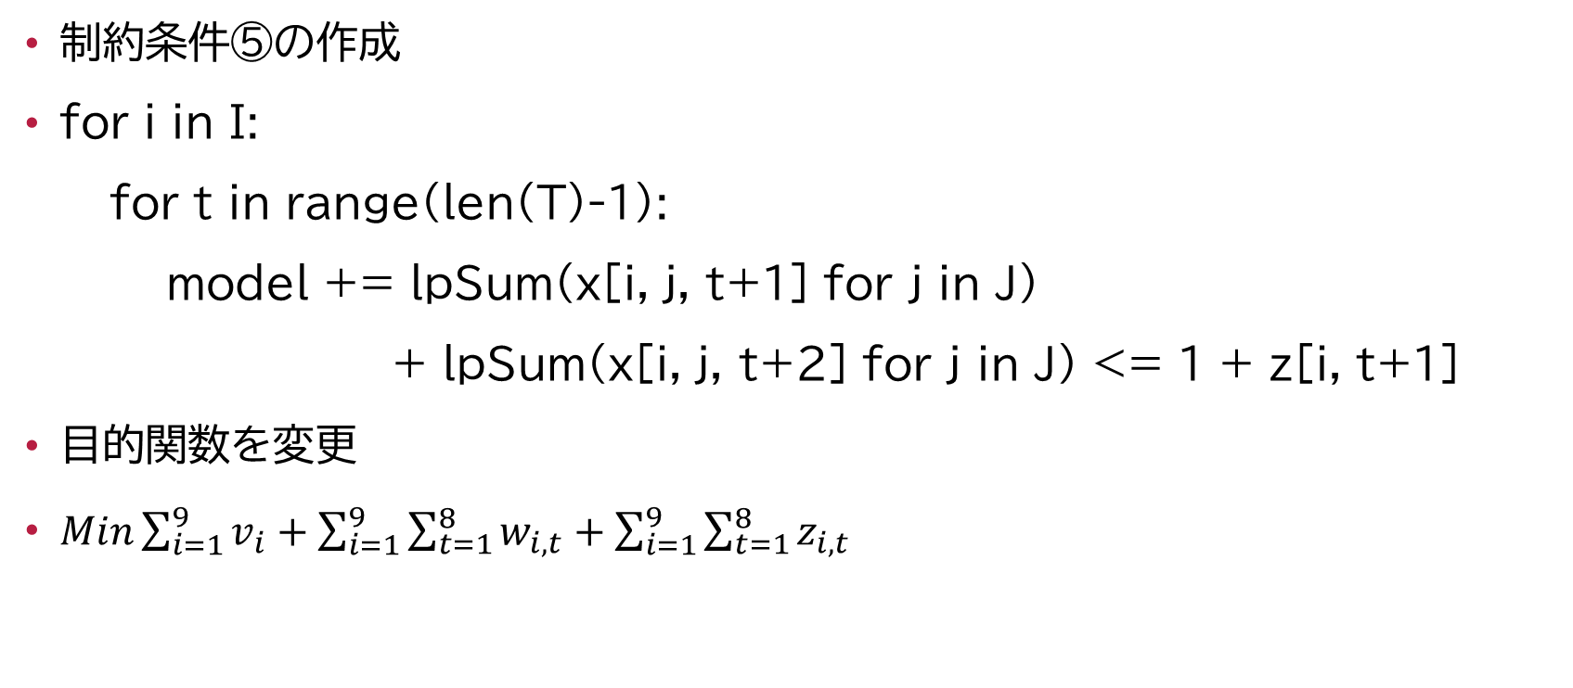
前回までの成果
制約条件⑤の作成
for i in I:
for t in range(len(T)-1):
model += lpSum(x[i, j, t+1] for j in J)
+ lpSum(x[i, j, t+2] for j in J) <= 1 + z[i, t+1]
目的関数を変更
$Min\sum_{i=1}^{9}{v_{i}}+\sum_{i=1}^{9}{\sum_{t=1}^{8}{w_{i,t}}}+\sum_{i=1}^{9}{\sum_{t=1}^{8}{z_{i,t}}}$

Slide 4
前回までの成果
決定変数を追加
z = {}
for i in I:
for t in T:
z[i, t] = LpVariable(f'z{i}, {t}', cat=LpBinary)

Slide 5
今回の成果
Anacondaにstreamlitをインストール
Jupyter Notebookを用いて、streamlitを使用できる環境を構築
Youtubeの動画を参考に、簡単なWebアプリを作成
Webアプリの画面を立ち上げる為に毎回コマンドを打つのが面倒
→何かいい方法がないか模索したい

Slide 6
今回の成果
条件⑤と条件⑥に対してのペナルティを見える化
条件⑤、⑥のペナルティn=0, m=0をそれぞれ作成
決定変数z[i, t]、w[i, t]は0-1変数なので、
if z[i, t] == 1:
n += 1
sheet2.cell(row=9+i, column=11).value = n
制約条件の下にプログラムを追加する形で実装
→上手く実行できず

Slide 7
次回までに行うこと
引き続きstreamlitの使い方などを勉強
制約条件⑤、⑥に対するペナルティのプログラムの完成

